Slide 1
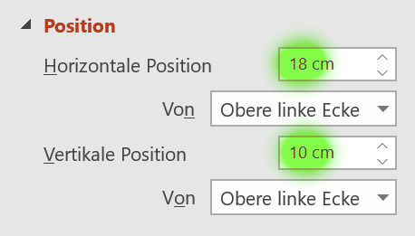
Werkzeuge und Geräte der Buschmänner
Positioniere den Blockpfeil:
Horizontale Position: 18 cm
Vertikale Position: 10 cm
Rechter Mausklick auf den Pfeil
> Größe und Position
Arbeitshinweise finden sich hier:

Slide 2

Bogen
Entferne den Rahmen um das Bild!
Doppelklick auf das Bild
Bildformatvorlagen > Bildrahmen >
keine Kontur
Drehe das Bild um 330 °
Doppelklick auf das Bild
Anordnen >
Drehen >
Weitere Drehungsoptionen …

Slide 3
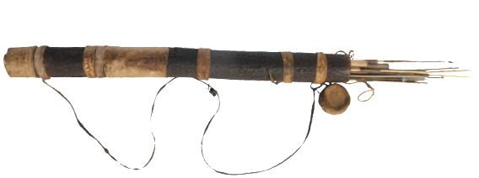
Köcher für Pfeile
Schneide das Bild so zu, dass die eingefärbten Bereiche verschwinden.
Doppelklick auf das Bild
Größe > Zuschneiden
Setze die Bildkorrektur zurück.
Doppelklick auf das Bild
Anpassen > Bild zurücksetzen

Slide 4
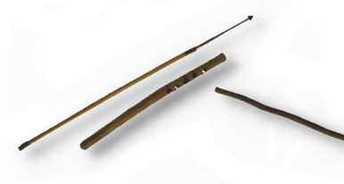
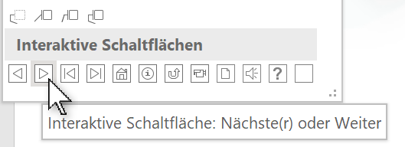
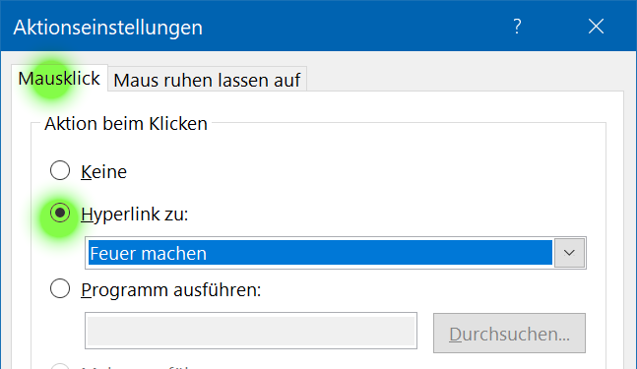
Pfeil und Werkzeug für Feuer
Füge unten eine interaktive Schaltfläche Nächste(r) oder Weiter auf der Folie ein!
Einfügen > Formen > Interaktive Schaltflächen
Wähle Nächste(r) oder Weiter
Wähle in den Aktionseinstellungen:
Bei Mausklick
Hyperlink zur Folie 8, Feuermachen

Slide 5

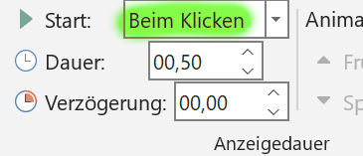
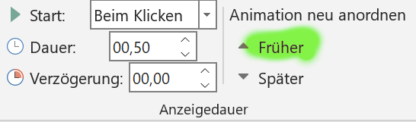
Werkzeuge und Geräte
Erstelle für die Aufzählung eine Animation:
Effekt: Zoom
Animationen > Zoom
Effektoption: Foliencenter
wähle in den Effektoptionen!
Start: beim Klicken
Dauer: 0,5 Sekunden
Wähle bei Anzeigedauer!
Der Aufzählungspunkt Feuerholz
soll zuerst erscheinen.
Markiere die Zahl 3 vor Feuerholz,
bei Anzeigedauer klicke zwei Mal auf Früher bis aus der Zahl 3 eine 1 wird.
Bogen
Köcher und Pfeile
Feuerholz
Harke, wird verwendet als
  Beil
  Grabstock
  Pfeife
  Messgerät zum Messen von Längen

Slide 6
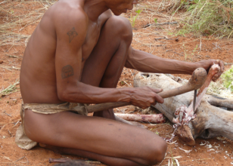
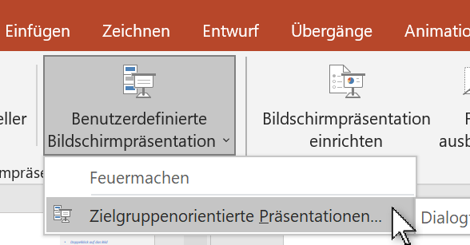
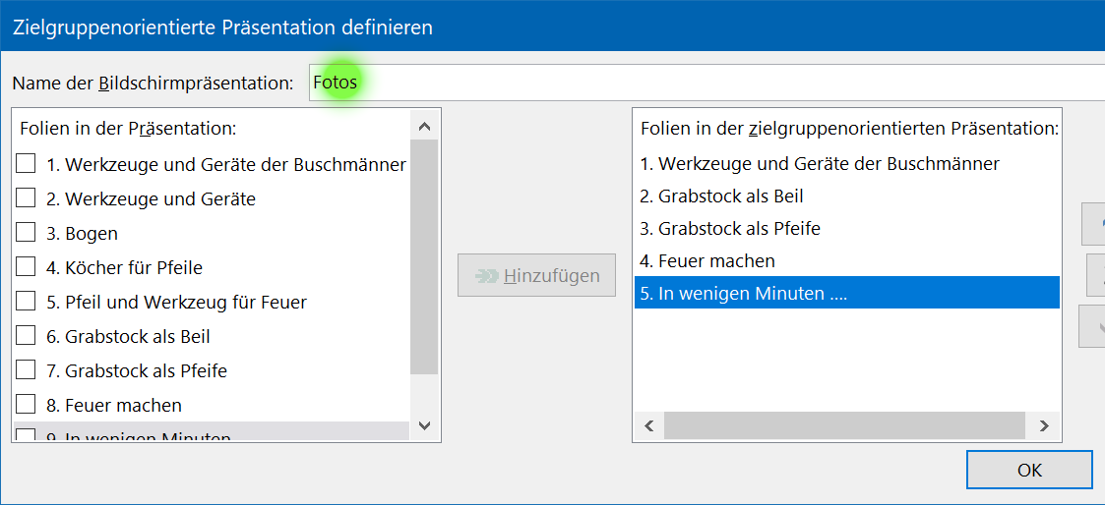
Grabstock als Beil
Erstelle eine zielgruppenorientierte Präsentation mit dem Namen Fotos. Verwende dafür die Folien 1, 6, 7, 8, und 9.
Bildschirmpräsentation >
Bildschirmpräsentation starten >
Benutzerdefinierte Bildschirmpräsentation > Zielgruppenorientierte Präsentation
Neu > Folien auswählen

Slide 7
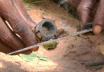
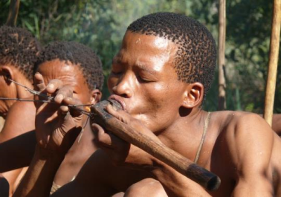
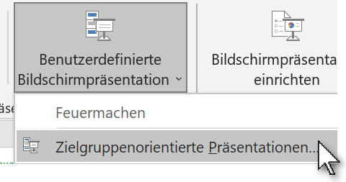

Grabstock als Pfeife
Entferne aus der zielgruppenorientierte Präsentation Feuermachen die Folie 4.
Bildschirmpräsentation >
Bildschirmpräsentation starten >
Benutzerdefinierte Bildschirmpräsentation > Zielgruppenorientierte Präsentation >
Feuermachen auswählen und bearbeiten

Slide 8
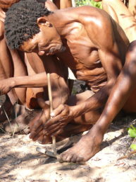
Feuer machen
Positioniere das Bild auf der Folie!
Von der linken oberen Ecke:
Horizontal: 9 cm
Vertikal: 3 cm
Rechte Maustaste auf das Bild >
Größe und Position
Notes:
Positioniere das Bild auf der Folie: Von der linken oberen Ecke, Horizontal: 7,5 cm, Vertikal: 4,1 cm
Rechte Maustaste auf das Bild, Größe und Position, Position

Slide 9
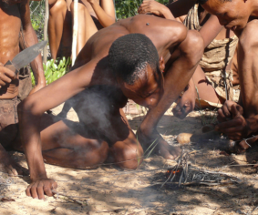
In wenigen Minuten ….
Ändere den Folienübergang:
Wähle den Übergang Drehen
Effektoptionen:
von rechts,
Dauer 3 Sekunden
Übernimm diesen Folienübergang für alle Folien.
Übergänge > Dynamischer Inhalt > Drehen

Slide 10
Kurze Pause ….
Ändere für diese Folie das Layout auf Elementar, nur Titel.
Rechte Maustaste auf Folie >
Layout > Folienlayout Elementar, nur Titel

